Slide 1
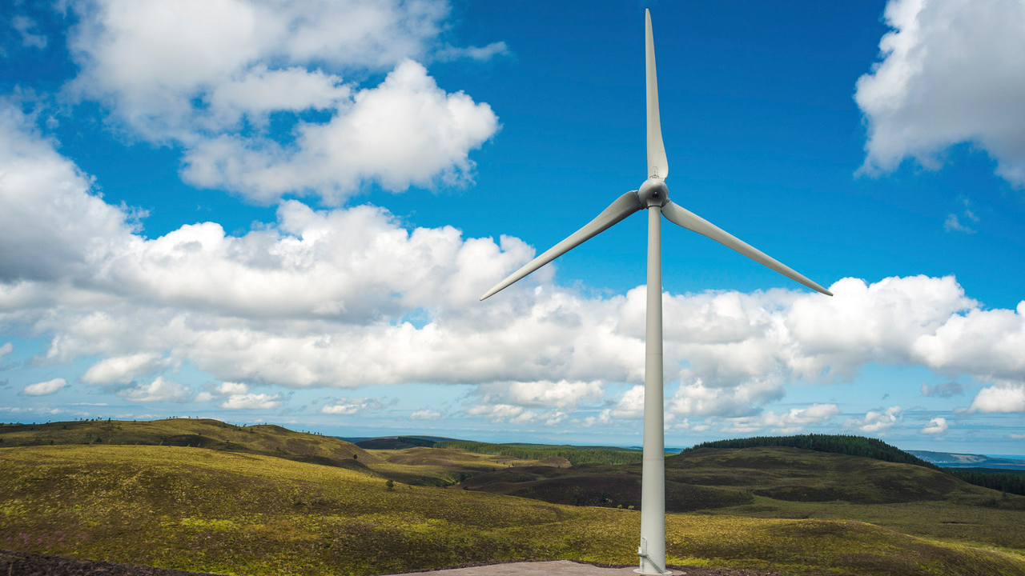
Bürgerdialog
Windpark Eilte-Ahlden
Herzlich willkommen!

Slide 2
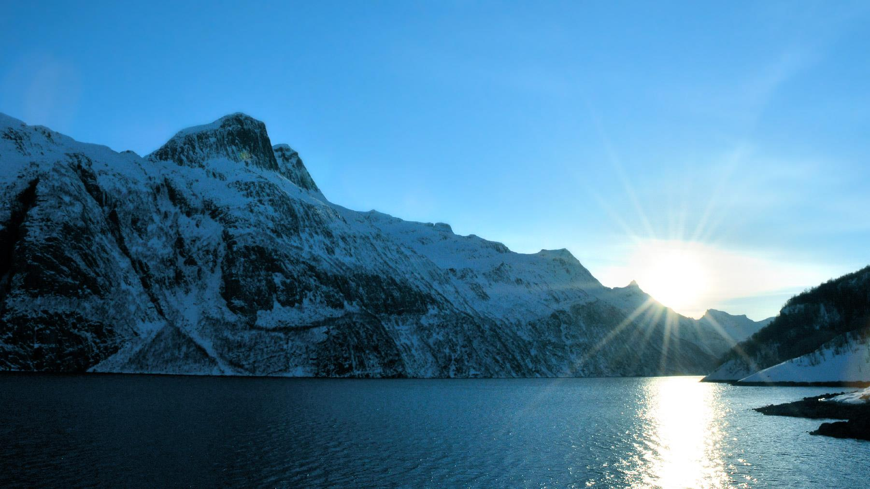
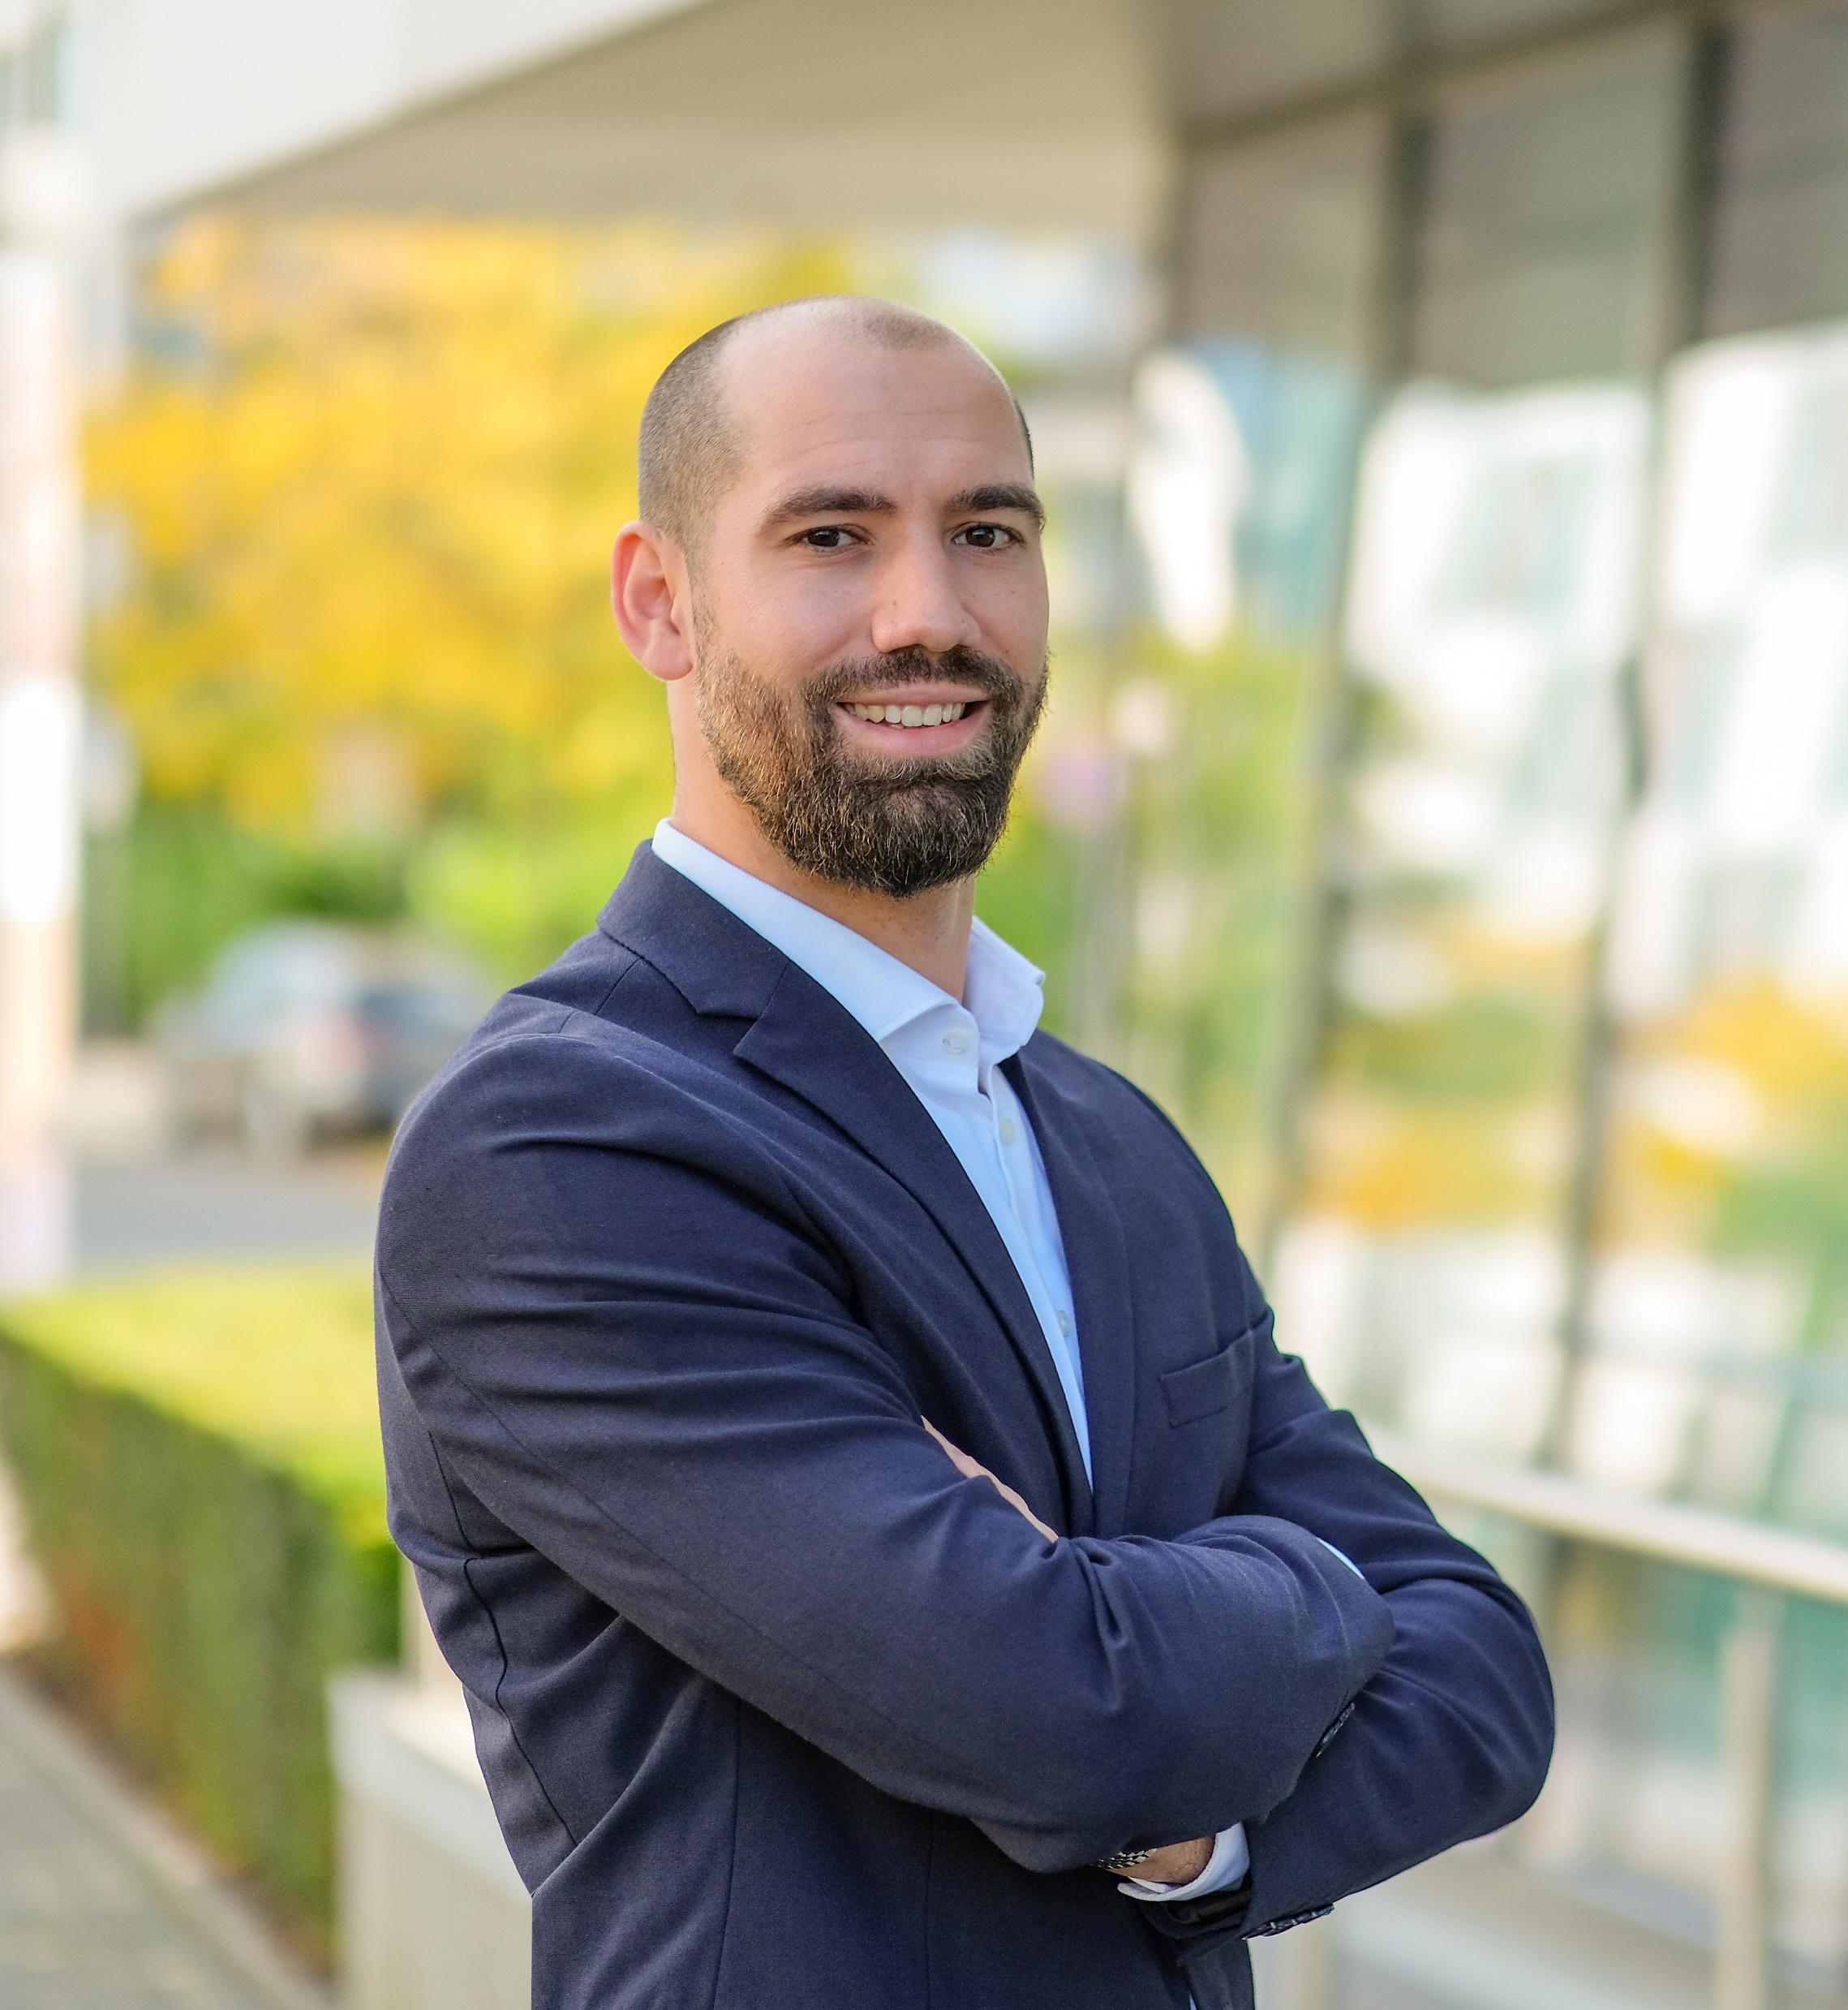
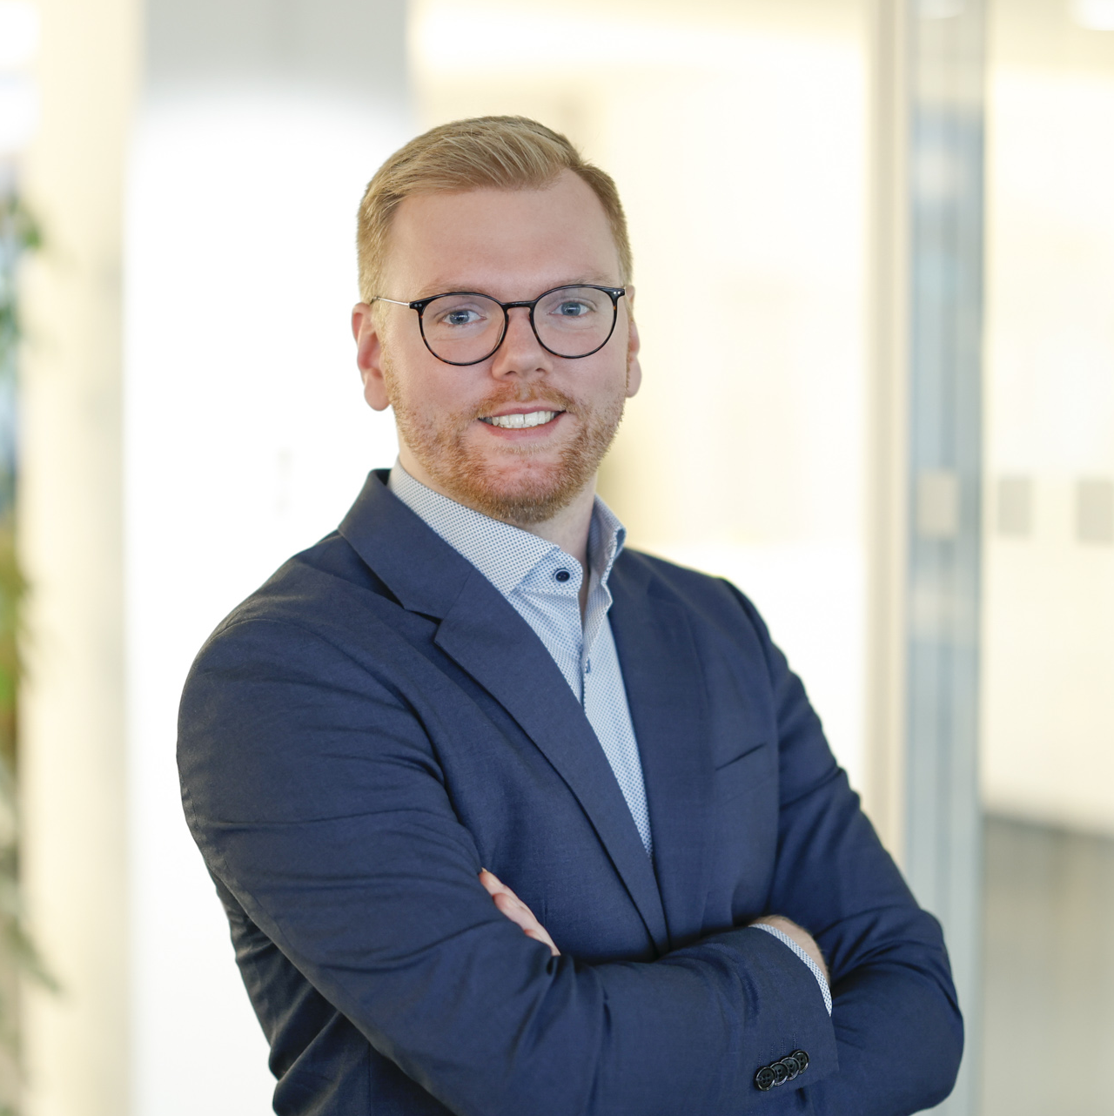


Clemens Hedwig
Geschäftsentwicklung & Akquise
Wind & Solar Deutschland
Bernd Hemmers
Projektmanagement
Wind & Solar Deutschland
Notes:
Mit 125 Jahren Erfahrung sind Erneuerbare Energie Teil unserer DNA. Wir machen eine klimaneutrale Zukunft möglich.
Statkraft hat die Unternehmensstrategie ganz auf den Ausbau erneuerbarer Energien ausgerichtet. Denn erneuerbare Energien sind nicht nur ein Teil der Lösung hin zu einem CO2-freien Energiesystem, sondern sie sind DIE Lösung.
Daher hat sich Statkraft verpflichtet nachhaltige, grüne und wirtschaftliche Energielösungen zu entwickeln und umzusetzen. Dazu gehört es, neue Anlagen zu entwickeln und zu bauen, diese zu betreiben und den Strom daraus zielgruppengerecht zu vermarkten.
Wir kombinieren flexible Wasserkraft und fluktuierende Wind- und Solarkraft, um zuverlässig erneuerbare und kostengünstige Energie zu liefern, um den jetzigen und zukünftigen Energiebedarf unserer Kunden zu decken.
Unser wichtigstes Ziel ist es, den Wert unserer großen Wasserkraftflotte durch Renovierungen, optimierte Betriebsabläufe und langfristige Stromabnahmeverträge zu erhalten. Mit gezielten Akquisitionen bauen wir unser flexibles Portfolio weiter aus.
Unser Ziel ist es, ein führender Entwickler von profitablen Onshore-Wind- und Solarprojekten zu werden. Dies bedeutet die Umsetzung einer deutlich größeren Anzahl von Projekten. Nach Abschluss der Realisierung gibt es für uns unterschiedliche Alternativen. Entweder betreiben wir die Anlagen oder wir veräußern sie an interessierte Investoren und reinvestieren den Gewinn in die Entwicklung weiterer Anlagen.
Wir nutzen unsere fundierten Marktkenntnisse, um die Bedürfnisse unserer Kunden in einer immer komplexer werdenden Energiewelt zu bedienen. Mit unseren Produkten und Dienstleistungen sind wir entlang der gesamten Wertschöpfungskette aktiv: vom Marktzugang über Hedging bis hin zur Versorgung mit grünem Strom. Wir bauen kundenorientierte Aktivitäten wie Ladekonzepte für Elektrofahrzeuge und Fernwärme weiter aus.
Entwicklung neuer Initiativen im Bereich Dekarbonisierung und erneuerbare Energien
Norwegen ist Vorreiter bei der Dekarbonisierung. Die Erfahrung wollen wir nutzen und ein bis zwei große Geschäftsideen mit internationalem Potenzial entwickeln, z.B. im Bereich Rechenzentren, Biokraftstoffe oder Wasserstoff.

Slide 3
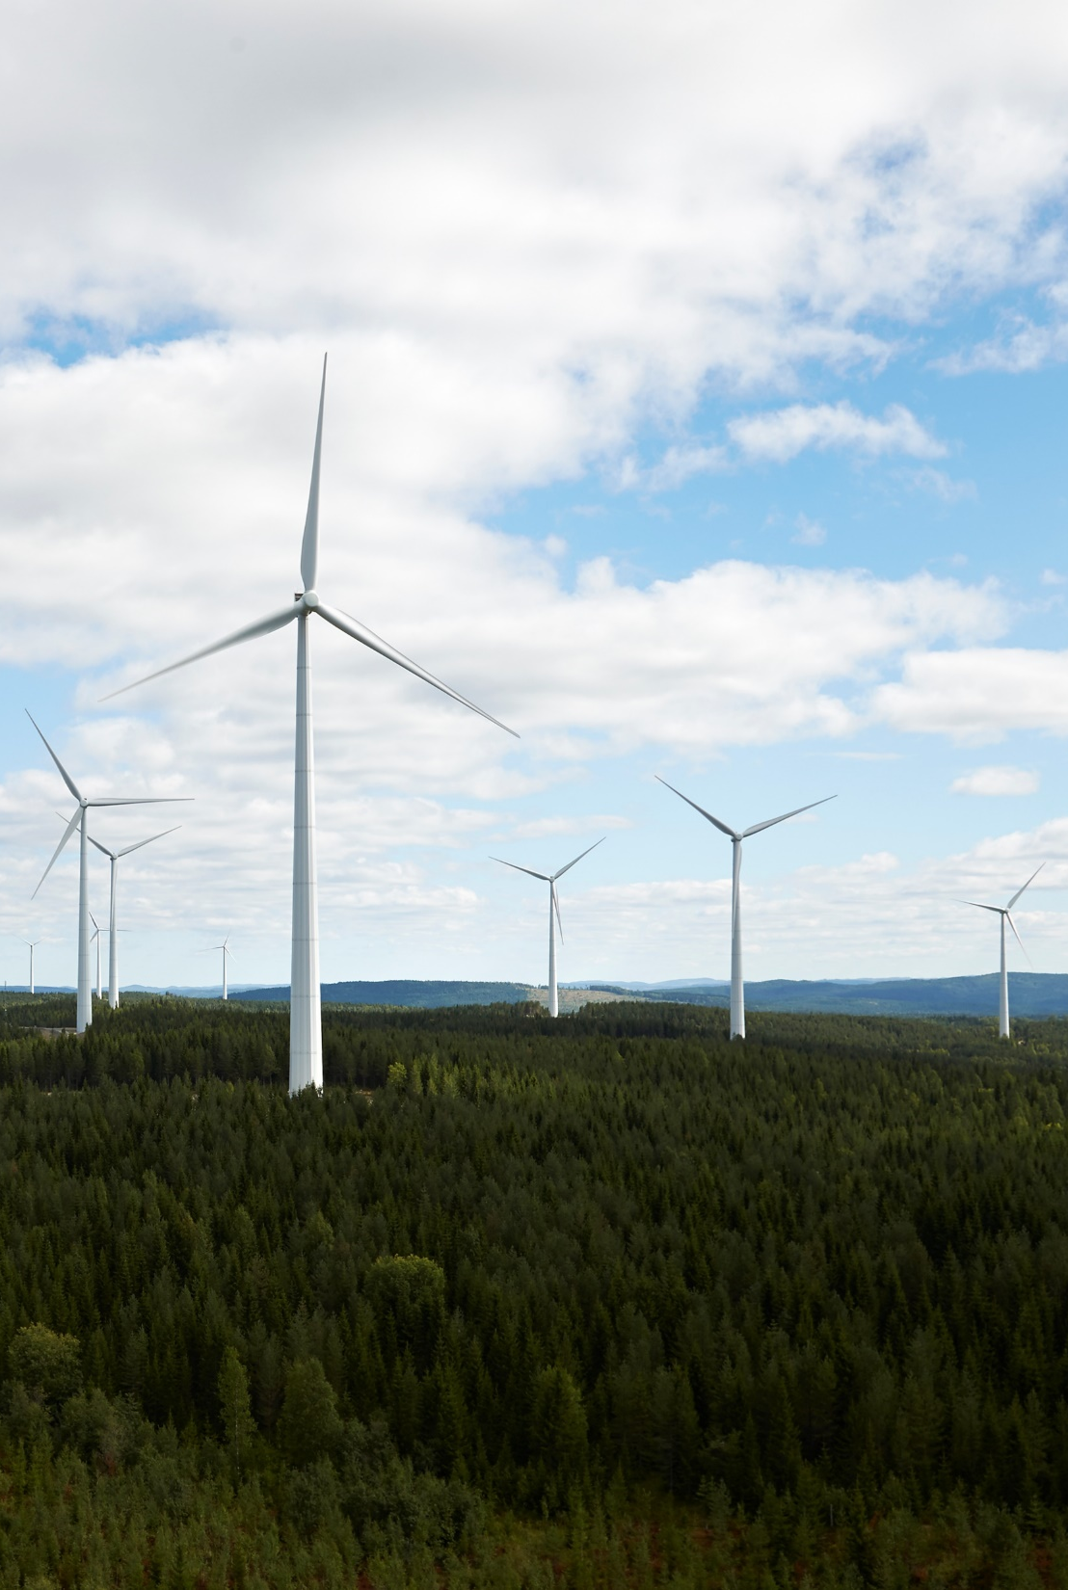
Agenda
19:10 Vorstellung Statkraft & Projekt-Hintergrund
19:25 Planung Windpark Eilte-Ahlden
19:45 Beteiligungsmodelle
20:00 Fragen & Austausch an Infoständen
20:30 Offene Diskussion
21:00 Veranstaltungsende

Slide 4
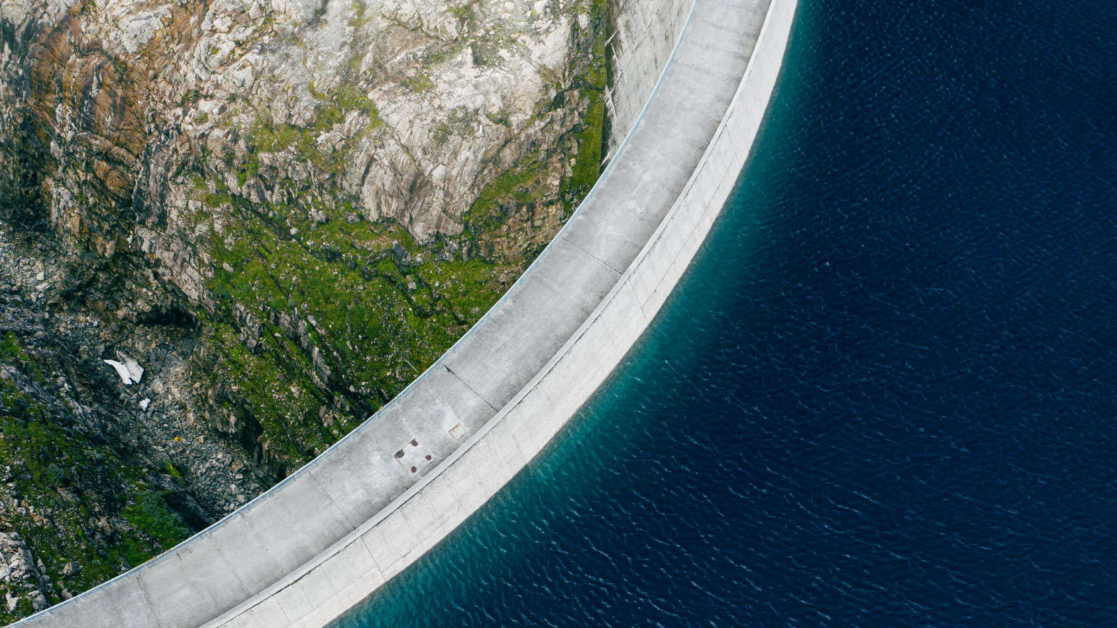
> 125 Jahre erneuerbare Energie

Slide 5







Statkraft weltweit
Eigene Erzeugung
20.000 MW
mit 72 TWh größter Erzeuger erneuerbarer Energie Europas
NORWAY
SWEDEN
UK
IRELAND
Netherlands
PolAnd
FRANCE
GERMANY
SpaIN
Third party Erzeugung
20.200 MW
100 % Erneuerbar
USA
PORTUGAL
TURKEY
Nepal
ITALY
Albania
India
Mitarbeiter
5.000
Peru
brazil
Chile

Slide 6
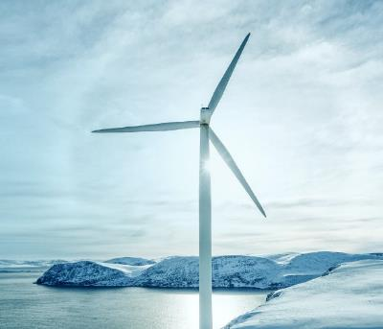
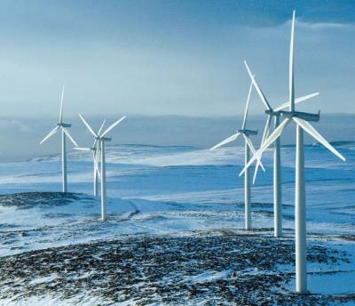
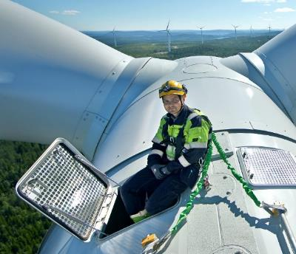
Statkraft entwickelt seit über 20 Jahren Windparks
Zuverlässige, bezahlbare & saubere Energie
Statkraft betreibt 81 Windparks in Deutschland, Brasilien, Norwegen, Schweden, Frankreich, Irland und Großbritannien
Ziel ab 2025:
2,5 - 3 GW
Wind & Solar
Zubau jährlich
37 Windparks mit 181 WEA (304 MW) in Deutschland
1.000 MW
Europas größter Onshore- Windpark wurde 2021 in Norwegen fertiggestellt
Notes:
Aber nun zu Statkraft:
Statkraft ist ein norwegisches Energieunternehmen, dessen alleiniger Anteilseigner der norwegische Staat ist.
Unsere Wurzeln liegen in der Wasserkraft – 1895, also vor über 125 Jahren wurde der erste Wasserfall in Norwegen zur Stromerzeugung erschlossen
Jetzt sind wir der größte Erzeuger erneuerbarer Energie in Europa
Über 4.500 Mitarbeiter in Europa, Süd- und Nordamerika und Südasien arbeiten daran, erneuerbare Energien weltweit auszubauen
1999 hat Statkraft das Düsseldorfer Büro mit einer handvoll Personen eröffnet – jetzt sind wir mit 480 Mitarbeitern einer der größten und wichtigsten Märkte von Statkraft
Neben dem Handel von Energieprodukten und der Vermarktung von erneuerbarer Energie betrieben wir 18 Kraftwerke in Deutschland – darunter Gas- und Biomassekraftwerke, Wasserkraftwerke, eine Solarpark und eine Großbatterie
„Erneuerbare Energie ist Teil unserer DNA. Wir engagieren uns nicht nur für eine klimaneutrale Zukunft, wir machen sie möglich.“
Eine wichtige Säule um die Klimaziele von 100% erneuerbare Energie bis 2050 zu erreichen, ist es Windkraft an Land oder Onshore-Windkraft weiter auszubauen.
Hier hat sich Statkraft klare Ziele gesetzt, bis 2025 weltweit 6.000 MW Onshore-Wind zu entwickeln.
(Diese Größenordnung entspricht grob der Größe von 6 Atomkraftwerken)
Derzeit betreibt STK 22 Windparks in Skandinavien, Großbritannien, Irland und Brasilien – darunter auch den kürzlich in Betrieb genommenen größten Onshore-Windpark Europas, der an der norwegischen Westküste in der Nähe von Trondheim steht.
Neben den Ländern, in denen wir schon Windparks betreiben, sind für uns aber auch andere Länder interessant, in denen wir bereits aktiv sind, z.B. Frankreich, Spanien – und eben auch Deutschland.

Slide 7
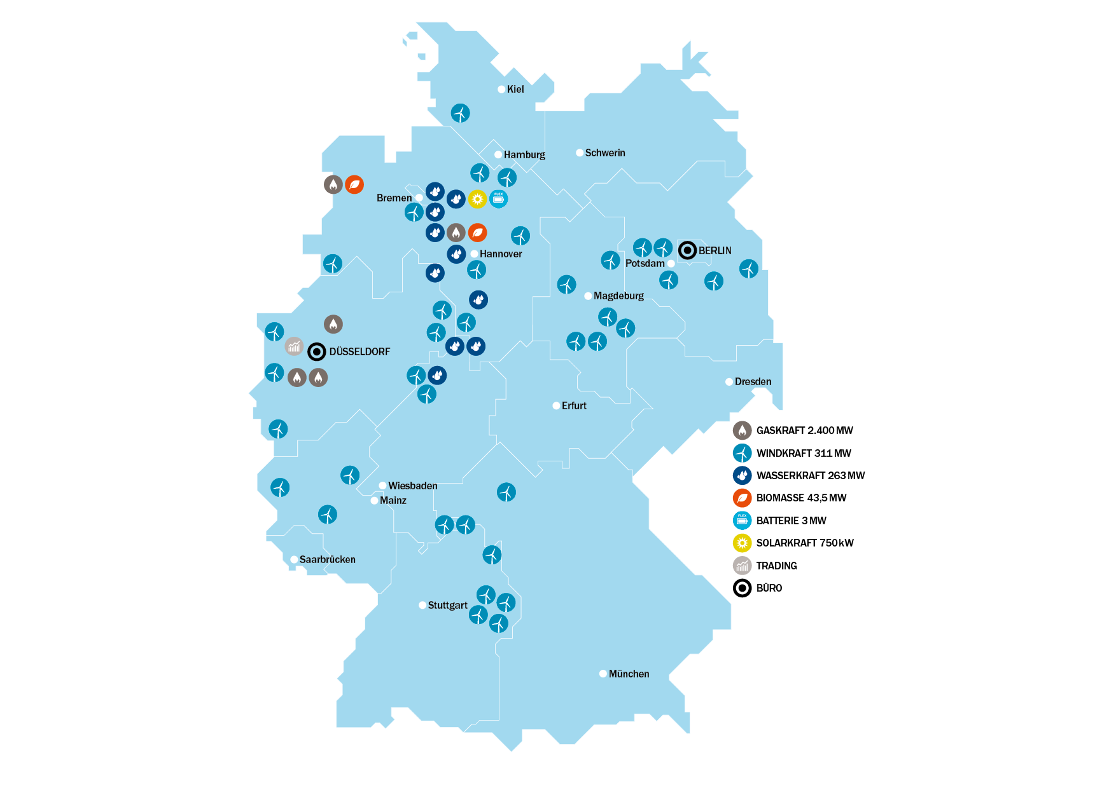
Statkraft in Deutschland
Stromproduktion, u. a. aus 37 Windparks und 10 Wasserkraftwerken
Stromhandel ​- einer der größten Direktvermarkter von Erneuerbaren​
Größter Anbieter von Grünstromliefer-verträgen für Industrie und Gewerbe​
Energielösungen im Bereich E-Mobilität und Wasserstoff
Notes:
Fazit: SK ist sehr erfahrener Entwickler
Wir können Erneuerbare projektieren und auch bauen und auch direkt an den Markt bringen (in house Betriebsphase, schnelle Vergütung an Gemeinde)
Wir sind breit aufgestellt

Slide 8
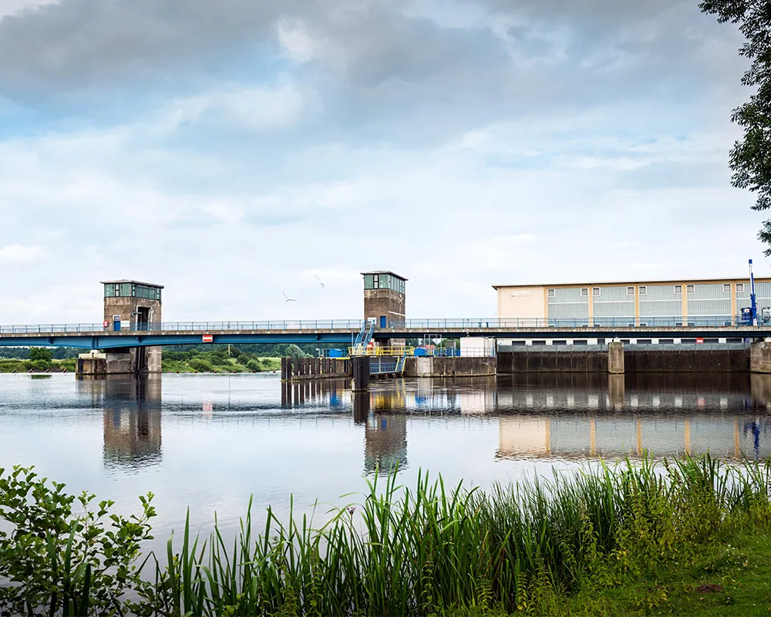
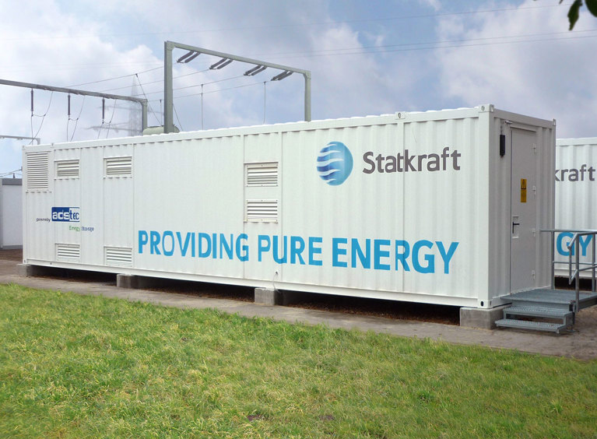
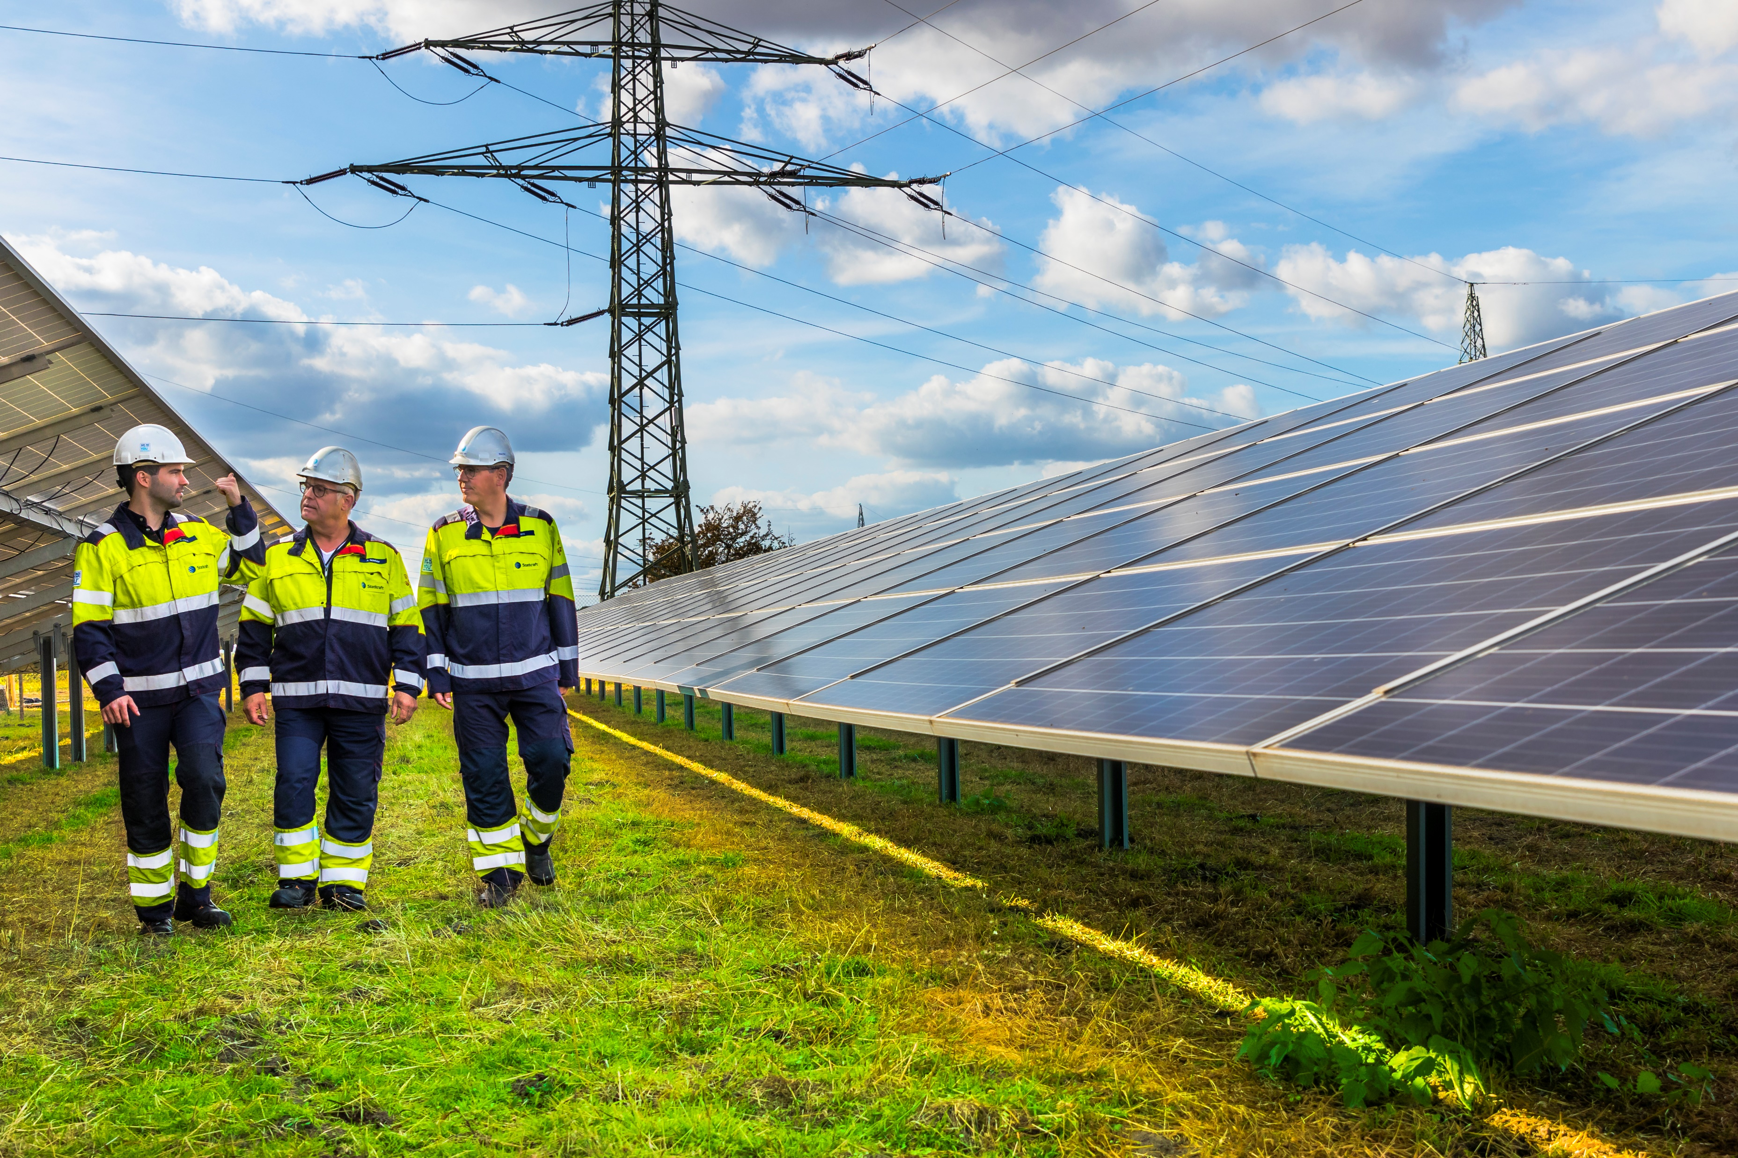
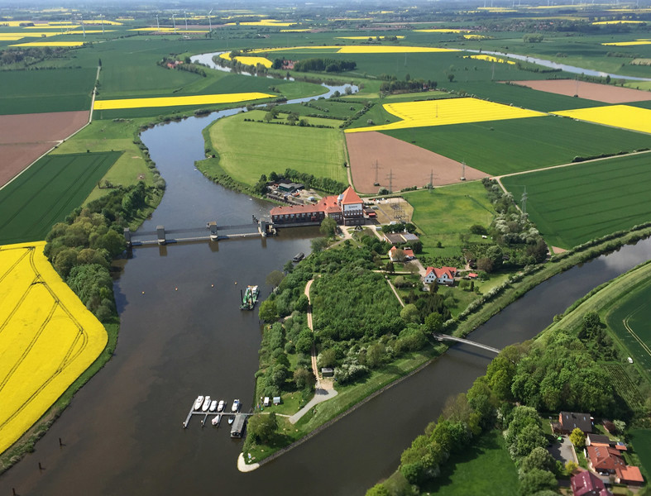





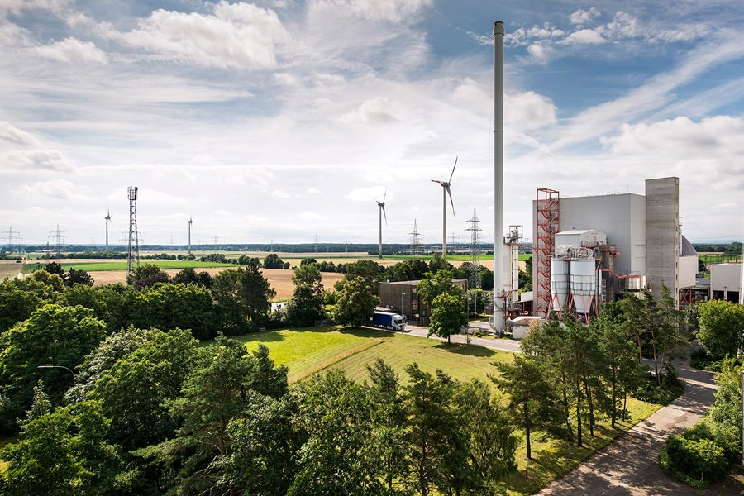
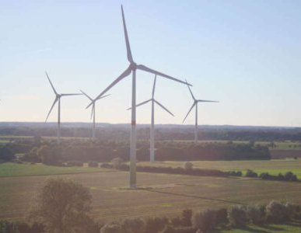

Statkraft in der Region
Statkrafts Standorte innerhalb von 50 km Radius | Technologie | Entfernung
Drakenburg |  | 18 km westlich
Dörverden |  | 20 km nordwestlich
Landesbergen |  | 29 km südwestlich
Thedinghausen |  | 36 km nordwestlich

Slide 9
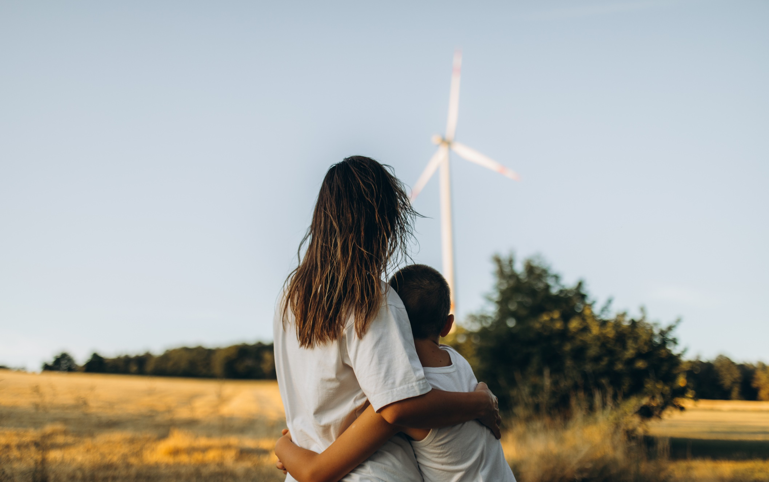
Unsere Vision
Mit Energie
die Welt erneuern
Notes:
Die Folgen des Klimawandels zu bekämpfen, aber auch Energiesicherheit und –Unabhängigkeit von fossilen Brennstoffen zu schaffen – beides gehört zu den zentralen Herausforderungen jetzt und in Zukunft
Als Unternehmen verfolgen wir die Vision, mit Energie – mit nachaltiger und grüner Energie – die Welt zu erneuern. Wind, Solar, aber auch Biomasse sind nicht Teil der Lösung, sie sind die Lösung, die Antwort auf diese Herausforderungen – davon sind wir überzeugt
Aber für die Energiewende brauchen wir Flächen

Slide 10
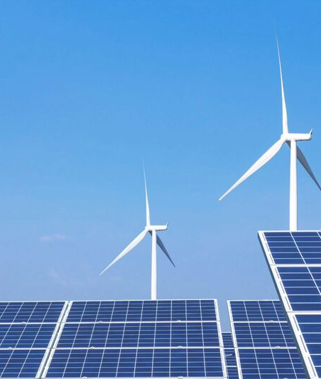
Erneuerbare brauchen Flächen
80 % Strom aus Erneuerbaren bis 2030 – fast 2x so viel wie heute
Wind & Solar müssen 3x schneller ausgebaut werden
Abstandsregeln, Schutzzonen, Umwelt- & Naturschutz begrenzen Flächenangebot
Flächen müssen hinsichtlich Windhöffigkeit, Einstrahlung & topographisch geeignet sein
Notes:
Deutschland ist ein dicht besiedeltes Land, naturgemäß sind die Flächen knapp
Wenn wir nun alle Schutzzonen wie LSS-Gebiete gedanklich abziehen, wenn wir die – zu Recht – hohen Anforderungen an Natur-, Umwelt- und Artenschutz erfüllen, erforderliche Abstände zur Wohnebauung einhalten, dann bedeutet dies, dass wir geeigenete Windstandorte effektiv nutzen müssen
Einen solchen Standort haben wir in Eilte-Ahlden gefunden.

Slide 11
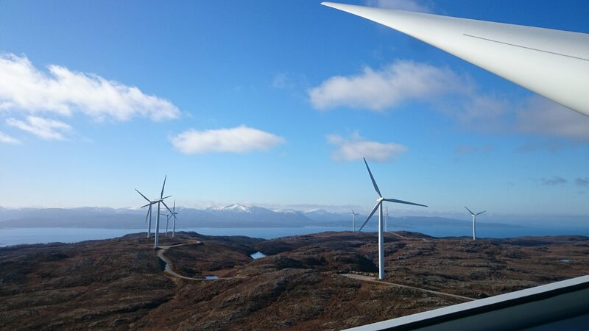
Planung Windpark
Eilte-Ahlden

Slide 12
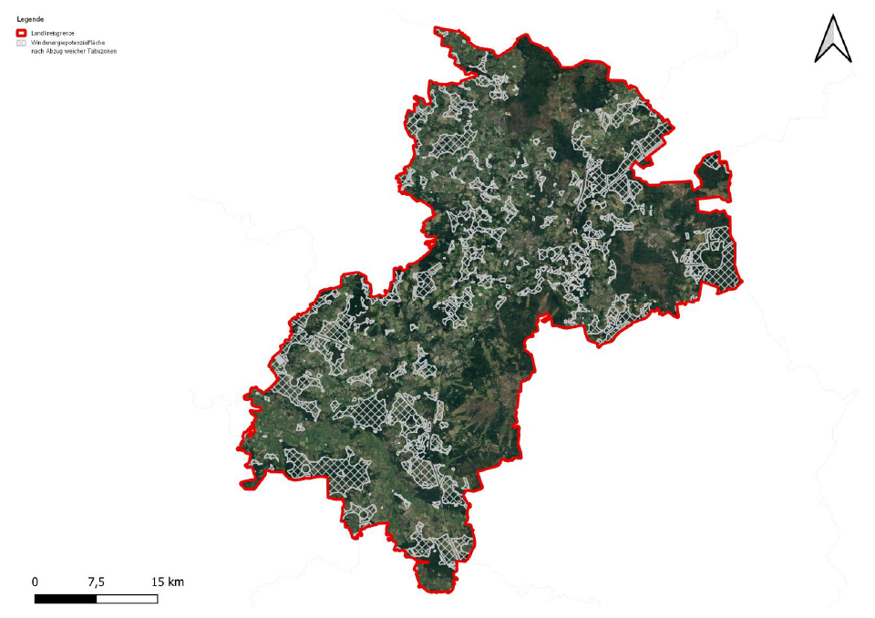
Ausgangsbasis für die Planung
Landesraumordnungsprogramm Niedersachsen
Erstmals Öffnung des Waldes für die Windenergie in Gebieten ohne Naturschutzrestriktionen oder ohne historische Bedeutsamkeit
Bevorzugte Errichtung von Windenergieanlagen in räumlicher Nähe zu erschöpften Rohstoffabbau-flächen und Ähnlichem
Potenzialflächenanalyse im Heidekreis
  Kaum mehr Potenzialflächen außerhalb des Waldes vorhanden
  Gebiet um die Schotenheide ist die größte zusammenhängende Potenzialfläche im Heidekreis

Slide 13
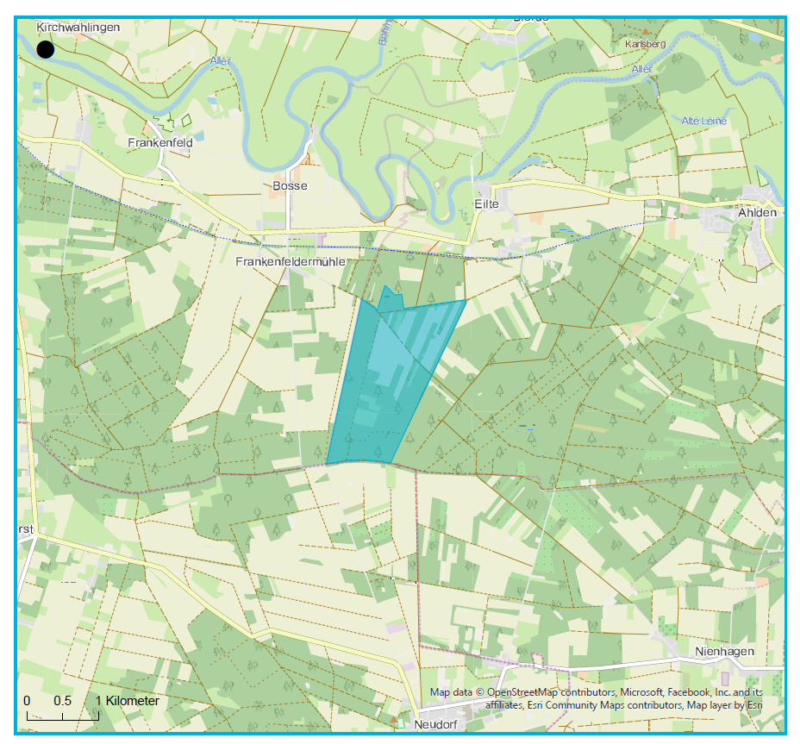
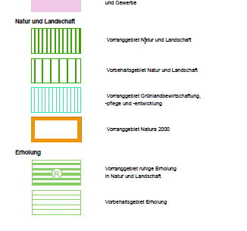
Windpark Eilte-Ahlden
Das Gebiet besteht zum großen Teil aus Nadelholzwald sowie aus landwirtschaftlichen Acker- und Grünlandflächen
Fläche ist 272 ha groß und bietet Potenzial für bis zu maximal 18 Windenergieanlagen à 6-7 MW
Frühzeitige Kommunikation mit Landeigentümern, der Gemeinde und der Samtgemeinde
Vertragliche Einigung mit den Eigentümern Ende letzten Jahres
Notes:
Da uns nicht alle genauen Angaben für das von Ihnen beabsichtige Poolgebiet vorliegen bzgl. der beplanten Flächen der Gemarkungen 12, haben wir das Gebiet des Flächenpools Eilte-Ahlden auf Basis unserer bisherigen Planung und unter Einbezug weniger weiterer Flächen der Gemarkung 12 definiert (siehe Abbildung 5).
Dies bedeutet aus raumplanerischen Gesichtspunkten, dass die Flächen bzgl. anderweitiger Nutzungen, im Gegensatz zu Vorranggebieten, der endgültigen Abwägung voll zugänglich sind und damit auch für die Windenergie in Plan- und Prüfverfahren berücksichtigt werden können. Diese Aspekte geben in Verbindung mit den aktuellen Rahmenbedingungen des LROP-Entwurfes gute Vorrausetzungen für eine perspektivische Schaffung des Planungsrechtes für die Windenergie an diesem Standort.

Slide 14
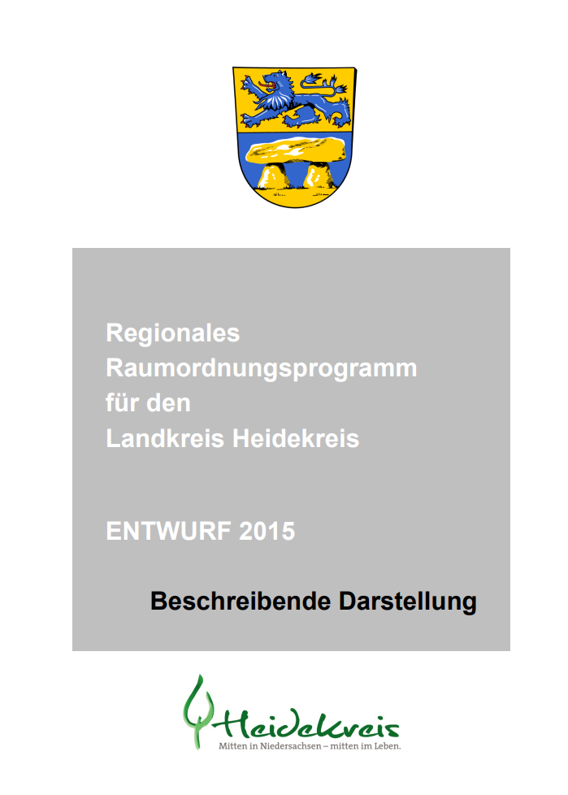
Flächenausweisung für Windenergie
Gesamträumliches Planungskonzept des Landkreises
dargestellt im Regionalen Raumordnungsprogramm (RROP)
einheitliche Restriktionen für das gesamte Landkreisgebiet
Stellungnahmen durch Bürgerinnen und Bürger möglich

Slide 15
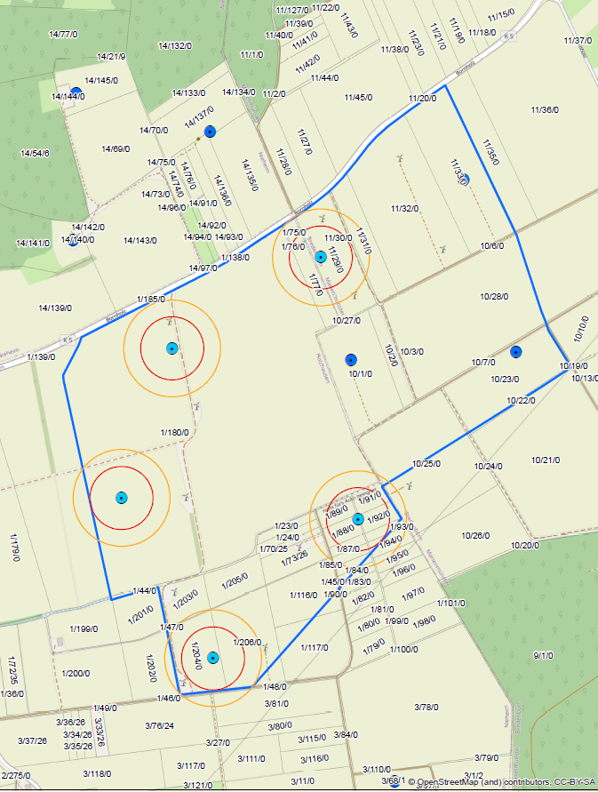
Genehmigungsplanung
Umfangreiche Untersuchungen zu den möglichen Auswirkungen der Windenergieanlagen
Naturschutzfachliche Gutachten
Technische Gutachten zu Umweltauswirkungen
Enge Abstimmung mit den Genehmigungsbehörden
Planung von Kabeltrasse und Zuwegung
Ergebnisse werden in dem Genehmigungsantrag zusammengetragen
Notes:
Da uns nicht alle genauen Angaben für das von Ihnen beabsichtige Poolgebiet vorliegen bzgl. der beplanten Flächen der Gemarkungen 12, haben wir das Gebiet des Flächenpools Eilte-Ahlden auf Basis unserer bisherigen Planung und unter Einbezug weniger weiterer Flächen der Gemarkung 12 definiert (siehe Abbildung 5).
Dies bedeutet aus raumplanerischen Gesichtspunkten, dass die Flächen bzgl. anderweitiger Nutzungen, im Gegensatz zu Vorranggebieten, der endgültigen Abwägung voll zugänglich sind und damit auch für die Windenergie in Plan- und Prüfverfahren berücksichtigt werden können. Diese Aspekte geben in Verbindung mit den aktuellen Rahmenbedingungen des LROP-Entwurfes gute Vorrausetzungen für eine perspektivische Schaffung des Planungsrechtes für die Windenergie an diesem Standort.

Slide 16
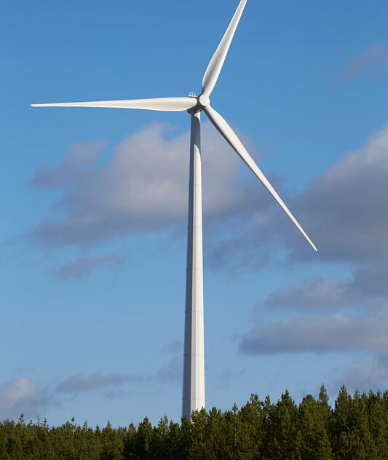
Genehmigungsprozess
Genehmigungsantrag nach Bundesimmissionsschutzgesetz, enthält sämtliche Informationen des Projektes
Bearbeitet durch den Landkreis (BImSch-Behörde)
TöB-Beteiligung durch den Landkreis
Dauer der Bearbeitung schwierig abzuschätzen
Notes:
Da uns nicht alle genauen Angaben für das von Ihnen beabsichtige Poolgebiet vorliegen bzgl. der beplanten Flächen der Gemarkungen 12, haben wir das Gebiet des Flächenpools Eilte-Ahlden auf Basis unserer bisherigen Planung und unter Einbezug weniger weiterer Flächen der Gemarkung 12 definiert (siehe Abbildung 5).
Dies bedeutet aus raumplanerischen Gesichtspunkten, dass die Flächen bzgl. anderweitiger Nutzungen, im Gegensatz zu Vorranggebieten, der endgültigen Abwägung voll zugänglich sind und damit auch für die Windenergie in Plan- und Prüfverfahren berücksichtigt werden können. Diese Aspekte geben in Verbindung mit den aktuellen Rahmenbedingungen des LROP-Entwurfes gute Vorrausetzungen für eine perspektivische Schaffung des Planungsrechtes für die Windenergie an diesem Standort.

Slide 17
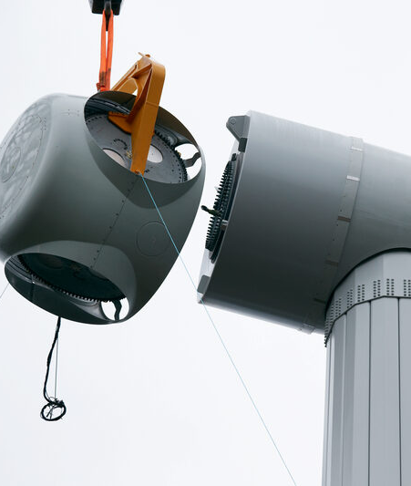
Bauphase und Inbetriebnahme
Bau der Zuwegung, Kabeltrasse, Fundamente
Beachtung von Auflagen aus der Genehmigung
Umsetzung von Ausgleichs- und Ersatzmaßnahmen
Finanzielle Beteiligungsmodelle beginnen
Notes:
Da uns nicht alle genauen Angaben für das von Ihnen beabsichtige Poolgebiet vorliegen bzgl. der beplanten Flächen der Gemarkungen 12, haben wir das Gebiet des Flächenpools Eilte-Ahlden auf Basis unserer bisherigen Planung und unter Einbezug weniger weiterer Flächen der Gemarkung 12 definiert (siehe Abbildung 5).
Dies bedeutet aus raumplanerischen Gesichtspunkten, dass die Flächen bzgl. anderweitiger Nutzungen, im Gegensatz zu Vorranggebieten, der endgültigen Abwägung voll zugänglich sind und damit auch für die Windenergie in Plan- und Prüfverfahren berücksichtigt werden können. Diese Aspekte geben in Verbindung mit den aktuellen Rahmenbedingungen des LROP-Entwurfes gute Vorrausetzungen für eine perspektivische Schaffung des Planungsrechtes für die Windenergie an diesem Standort.

Slide 18
Beteiligung
Windpark
Eilte-Ahlden

Slide 19
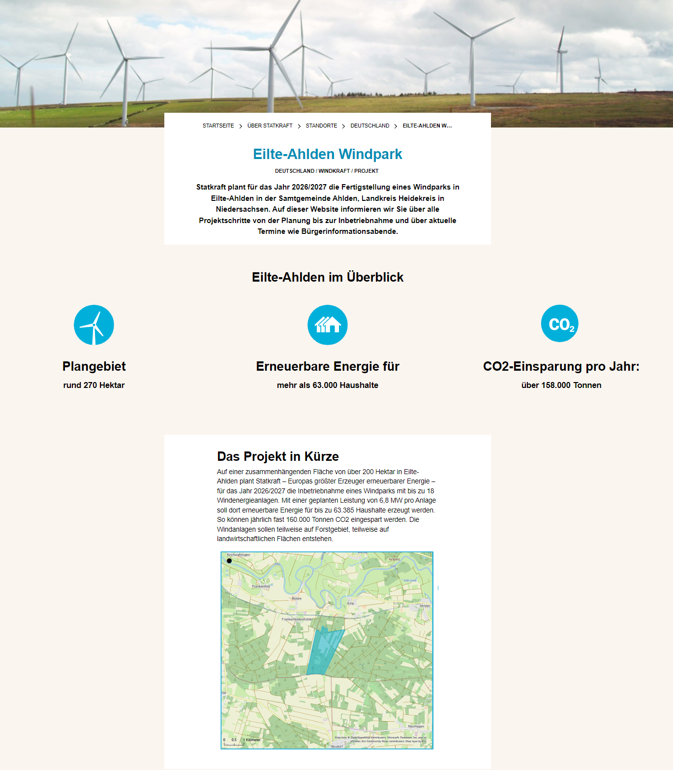
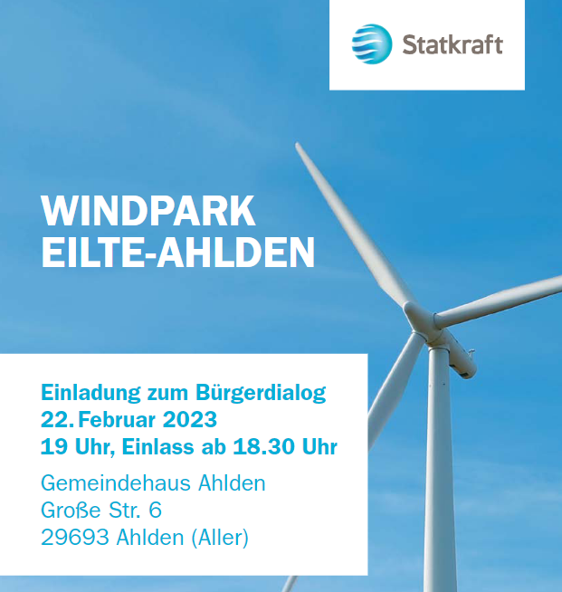
Planerische Beteiligung
Frühe Information und Einbindung aller Bürger in den Planungsprozess
Mindestens 1x jährlich eine Bürger-Infoveranstaltung vor Ort
Projekt-Homepage
Dialog mit interessierten Gruppen
Gemeinsame Standortbegehung

Slide 20
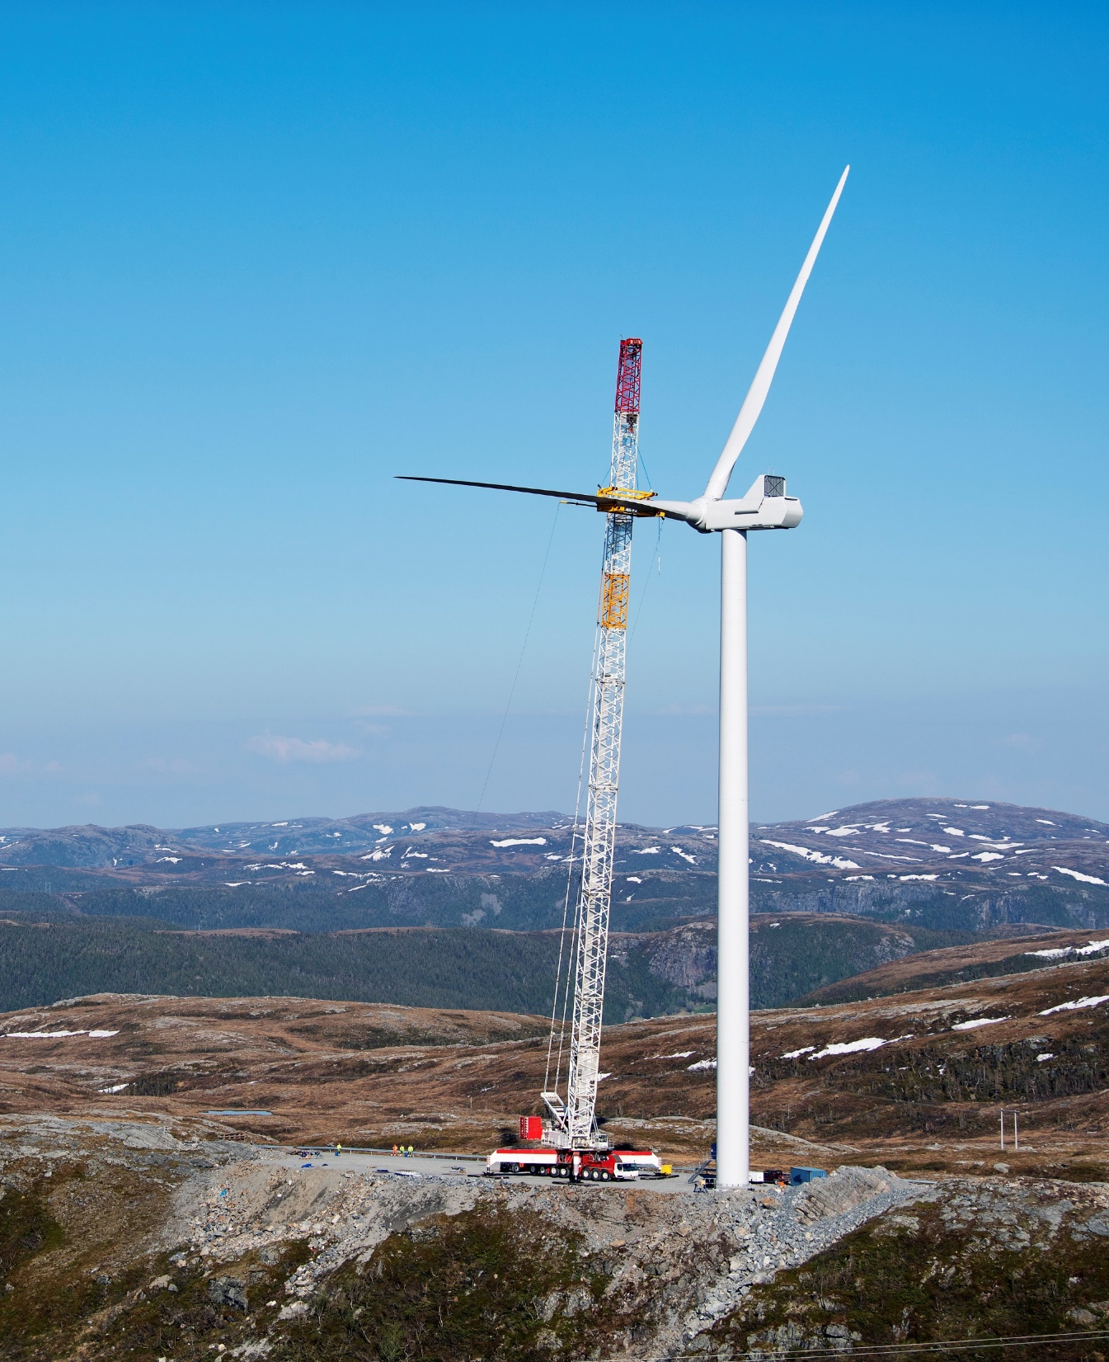



Finanzielle Beteiligung
  Eigenbetrieb von WEA
  Nachrangdarlehen
  Zahlung an die Kommunen

Slide 21


Bürgerwindenergieanlagen
Schlüsselfertige Errichtung und Veräußerung von bis zu 6 Bürgerwindenergieanlagen durch Statkraft
Beteiligung über eine oder mehrere Bürger-Energiegenossenschaften (BEG)
Selbstständige Verantwortung für min. eine Windenergieanlage in eigener Gesellschaft
Statkraft
BEG
Wind-Gesellschaft x
Wind-Gesellschaft y

Slide 22
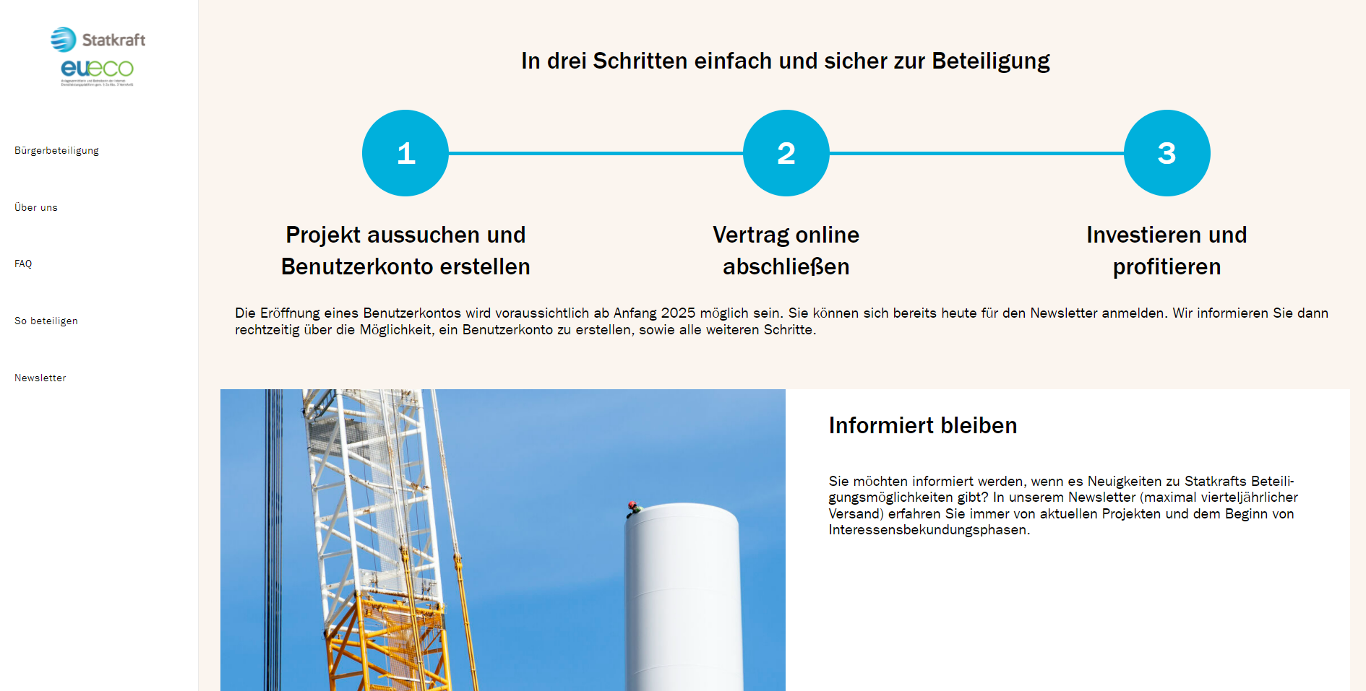
Nachrangdarlehen
  Mindestbeteiligung: 500 Euro p.P.
  Maximalbeteiligung: 10.000 Euro p.P.
  Feste Laufzeit: ca. 5 - 7 Jahre
  Feste Verzinsung: wird zum Start festgelegt
  Emissionsvolumen: 1.000.000
  Beginn der Laufzeit: Mit Inbetriebnahme (IB)
  Vorab-Umfrage: Interessensbekundung, ca. 6 - 12 Monate vor IB mittels Online-Plattform
Beispiel

Slide 23
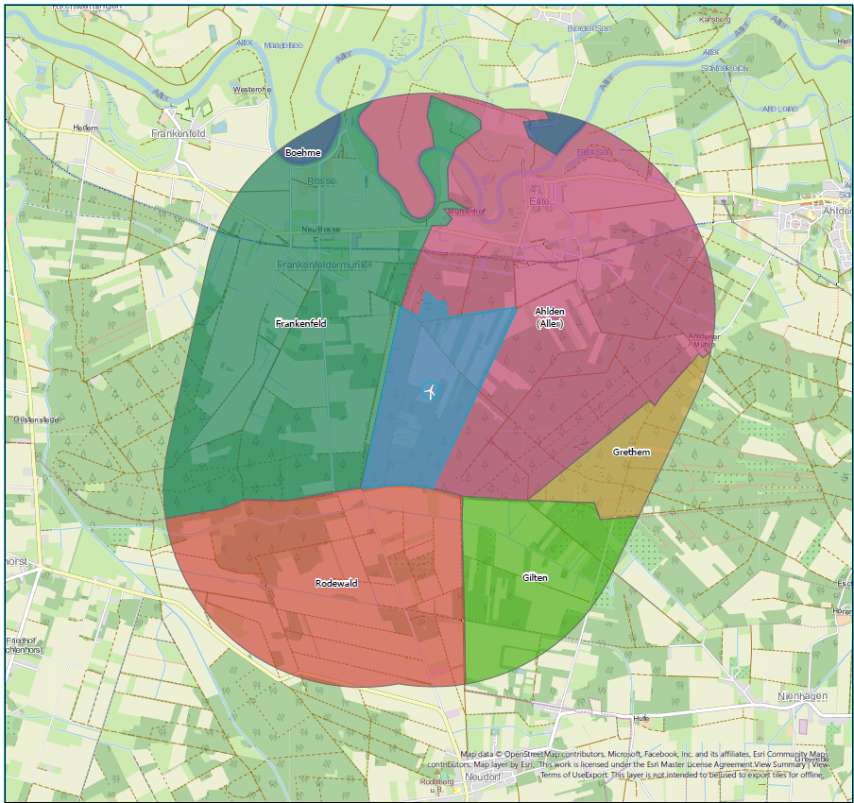
Zahlung an die Kommunen
Statkraft bietet den umliegenden Kommunen im 2.500 m Umkreis eine finanzielle Zahlung von bis zu 0,2 Cent/kWh pro ins Netz eingespeisten Stromes nach EEG 2021 § 6 an.
Beispiel
 | ca. Euro / Jahr | ca. Euro / 20 Jahre
Insgesamt | 443.445 € | 8.868.894 €
davon Ahlden | 182.189 € | 3.643.771 €
davon Rethem | 122.871 € | 2.457.427 €
davon Steimbke | 80.502 € | 1.610.038 €
davon Schwarmstedt | 38.132 € | 762.650 €
Weitere Informationen zum EEG 2021 §6: https://www.gesetze-im-internet.de/eeg_2014/__6.html

Slide 24
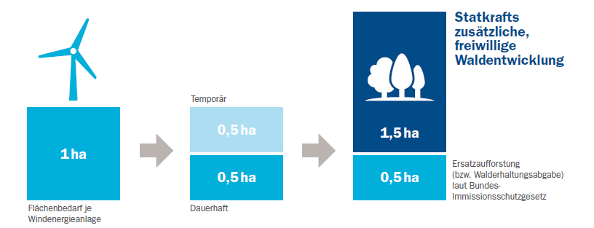
Freiwillige Waldentwicklung

Slide 25
Zeit für Ihre Fragen
Notes:
„Der ultimative Test einer moralischen Gesellschaft ist die Welt, die sie ihren Kindern hinterlässt. "

Slide 26
Diskussion

